Slide 1
Odbory v právním řádu ČR
JUDr. Vít Samek

Slide 2
Ústava České republiky
Článek 3: Součástí ústavního pořádku České republiky je Listina základních práv a svobod.
Článek 10: Vyhlášené mezinárodní smlouvy, k jejichž ratifikaci dal Parlament souhlas a jimiž je Česká republika vázána, jsou součástí právního řádu; stanoví-li mezinárodní smlouva něco jiného než zákon, použije se mezinárodní smlouva.

Slide 3
Všeobecná deklarace lidských práv schválená Valným shromážděním OSN dne 10. prosince 1948
Článek 20:
Každému je zaručena svoboda pokojného shromažďování a sdružování.
Nikdo nesmí být nucen, aby byl členem nějakého sdružení.
Článek 29:
Každý má povinnosti vůči společnosti, v níž jediné může volně a plně rozvinout svou osobnost.
Každý je při výkonu svých práv a svobod podroben jen takovým omezením, která stanoví zákon výhradně za tím účelem, aby bylo zajištěno uznávání a zachovávání práv a svobod ostatních a vyhověno spravedlivým požadavkům morálky, veřejného pořádku a obecného blaha v demokratické společnosti.
Výkon těchto práv a svobod nesmí být v žádném případě v rozporu s cíli a zásadami Spojených národů.

Slide 4
Článek 22 Mezinárodního paktu o občanských a politických právech OSN vyhlášen ve Sbírce zákonů pod č. 120/1976 Sb.
Každý má právo na svobodu sdružovat se s jinými, i právo zakládat na ochranu svých zájmů odborové organizace a přistupovat k nim.
Výkon tohoto práva nesmí být žádným způsobem omezován; výjimkou jsou omezení, jež jsou stanovena zákonem a jež jsou nutná v demokratické společnosti v zájmu národní nebo veřejné bezpečnosti, veřejného pořádku, ochrany veřejného zdraví nebo morálky nebo ochrany práv a svobod jiných. Nic v tomto článku nebrání omezit zákonem výkon tohoto práva příslušníkům ozbrojených sil a policie.
Nic v tomto článku neopravňuje smluvní strany Úmluvy Mezinárodní Organizace práce z roku 1948 o svobodě sdružování a ochraně práva organizovat se, aby přijaly zákonodárná opatření, jež by prejudikovala záruky stanovené v tomto Paktu nebo aplikovala právo takovým způsobem, jenž by tyto záruky prejudikoval.

Slide 5
Článek 8 Mezinárodního paktu o hospodářských, sociálních a kulturních právech OSN vyhlášen ve Sbírce zákonů pod č. 120/1976 Sb.
Státy, smluvní strany Paktu, se zavazují zajistit:
právo každého na zakládání odborových organizací a právo přistupovat do odborových organizací podle vlastního výběru, podléhající pouze stanovám příslušné odborové organizace, k uplatňování a ochraně svých hospodářských a sociálních zájmů. Výkon tohoto práva nesmí být omezen žádnými omezeními kromě těch, která jsou stanovena zákonem a která jsou nezbytná v demokratické společnosti, v zájmu národní bezpečnosti nebo veřejného pořádku, nebo k ochraně práv a svobod druhých;
právo odborových organizací na zakládání národních federací nebo konfederací a jejich právo vytvářet mezinárodní odborové organizace nebo se k nim připojit;
právo odborových organizací na svobodnou činnost, nepodléhající žádným omezením kromě těch, která jsou stanovena zákonem a která jsou nezbytná v demokratické společnosti v zájmu národní bezpečnosti nebo veřejného pořádku nebo k ochraně práv a svobod druhých;
právo na stávku za předpokladu, že je vykonáváno v souladu se zákony příslušné země.
Tento článek nebrání uložit zákonná omezení výkonu těchto práv pro příslušníky ozbrojených sil nebo policie nebo správních orgánů státu.
Nic v tomto článku neopravňuje smluvní strany Úmluvy Mezinárodní organizace práce z roku 1948 o svobodě sdružování a ochraně práva organizovat se, aby přijaly zákonodárná opatření, jež prejudikovala záruky stanovené v této Úmluvě, nebo aplikovaly právo takovým způsobem, jenž by tyto záruky prejudikoval.

Slide 6
(Evropská) Úmluva o ochraně lidských práv a základních svobod (č. 209/1992 Sb.)
Článek 11 - Svoboda shromažďování a sdružování
Každý má právo na svobodu pokojného shromažďování a na svobodu sdružovat se s jinými, včetně práva zakládat na obranu svých zájmů odbory nebo vstupovat do nich.
Na výkon těchto práv nemohou být uvalena žádná omezení kromě těch, která stanoví zákon a jsou nezbytná v demokratické společnosti v zájmu národní bezpečnosti, veřejné bezpečnosti, předcházení nepokojům a zločinnosti, ochrany zdraví nebo morálky nebo ochrany práv a svobod jiných. Tento článek nebrání uvalení zákonných omezení na výkon těchto práv příslušníky ozbrojených sil, policie a státní správy.
Notes:
Česká a Slovenská Federativní Republika prohlašuje, že po dobu pěti let, která se bude mlčky prodlužovat vždy o období dalších pěti let, pokud Česká a Slovenská Federativní Republika své prohlášení neodvolá před uplynutím probíhajícího období:
a) uznává pravomoc Evropské komise pro lidská práva přijímat podle článku 25 Úmluvy stížnosti osob, nevládních organizací nebo skupin osob považujících se za poškozené v důsledku porušení práv přiznaných Úmluvou o ochraně lidských práv a základních svobod, články 1-4 Protokolu č. 4 a články 1-5 Protokolu č. 7, pokud k porušení práv vyplývajících z těchto dokumentů došlo po nabytí jejich platnosti pro Českou a Slovenskou Federativní Republiku;
b) uznává na základě vzájemnosti pravomoc Evropského soudu pro lidská práva podle článku 46 Úmluvy o ochraně lidských práv a základních svobod k výkladu a použití Úmluvy, článků 1-4 Protokolu č. 4 a článků 1-5 Protokolu č. 7, pokud k porušení práv vyplývajících z těchto dokumentů došlo po nabytí jejich platnosti pro Českou a Slovenskou Federativní Republiku.
Úmluva vstoupila v platnost na základě svého článku 66 odst. 2 dnem 3. září 1953. Pro Českou a Slovenskou Federativní Republiku vstoupila v platnost v souladu s článkem 66 odst. 3 dnem 18. března 1992.

Slide 7
Evropská sociální charta (č. 14/2000 Sb. m. s.) a revidovaná Evropská sociální charta
ČÁST I:
Smluvní strany uznávají za cíl své politiky, o který budou usilovat (kterou budou provádět) pomocí všech vhodných prostředků, jak na národní, tak na mezinárodní úrovni, dosažení podmínek, za kterých budou účinně naplňována následující práva a principy:
5. Všichni pracovníci a zaměstnavatelé mají právo na svobodu sdružování v národních a mezinárodních organizacích k ochraně svých (jejich) hospodářských a sociálních zájmů.
6. Všichni pracovníci a zaměstnavatelé mají právo kolektivně vyjednávat.
Notes:
Evropská sociální charta je mezinárodní smlouva o sociálních a hospodářských právech ratifikovaná členskými státy Rady Evropy. Spolu s Evropskou úmluvou o ochraně lidských práv a základních svobod je jedním ze dvou základních pilířů smluvního systému ochrany lidských práv v členských zemích Rady Evropy a měla velký význam pro rozvoj sociální politiky na evropské úrovni.^{[1]} Ustanovení Charty, jež smluvní strany přijaly, představují nezpochybnitelné mezinárodněprávní závazky na ochranu lidských práv. Navíc tato úmluva významně přispěla k tvorbě evropských standardů lidských práv v sociální a hospodářské oblasti.^{[2]}
První verze Charty byla přijata dne 18. října 1961 v Turíně a pro své původní signatáře vstoupila v platnost 26. února 1965. Jménem České a Slovenské Federativní Republiky byla Evropská sociální charta podepsána ve Štrasburku dne 27. května 1992. Pro Českou republiku vstoupila v platnost dne 3. prosince 1999 po vyslovení souhlasu Parlamentu České republiky a uzavření procesu ratifikace.

Slide 8
Evropská sociální charta (č. 14/2000 Sb. m. s.) a revidovaná Evropská sociální charta
ČÁST II: Smluvní strany se zavazují za podmínek stanovených v části III, že se budou považovat zavázané závazky stanovenými v následujících článcích a odstavcích.
Čl. 5 Právo organizovat se
S cílem zajistit nebo podpořit svobodu pracovníků a zaměstnavatelů vytvářet místní, národní nebo mezinárodní organizace k ochraně jejich hospodářských a sociálních zájmů nebo svobodu připojit se k takovým organizacím se smluvní strany zavazují, že vnitrostátní právní předpisy nebudou takové nebo nebudou aplikovány tak, aby bránily této svobodě. Rozsah, v jakém se budou záruky stanovené v tomto článku vztahovat na policii, bude stanoven vnitrostátními zákony nebo nařízeními. Princip aplikace těchto záruk na členy ozbrojených sil a rozsah, v jakém se budou vztahovat na osoby v této kategorii, bude rovněž stanoven vnitrostátními zákony nebo nařízeními.
Notes:
Evropská sociální charta je mezinárodní smlouva o sociálních a hospodářských právech ratifikovaná členskými státy Rady Evropy. Spolu s Evropskou úmluvou o ochraně lidských práv a základních svobod je jedním ze dvou základních pilířů smluvního systému ochrany lidských práv v členských zemích Rady Evropy a měla velký význam pro rozvoj sociální politiky na evropské úrovni.^{[1]} Ustanovení Charty, jež smluvní strany přijaly, představují nezpochybnitelné mezinárodněprávní závazky na ochranu lidských práv. Navíc tato úmluva významně přispěla k tvorbě evropských standardů lidských práv v sociální a hospodářské oblasti.^{[2]}
První verze Charty byla přijata dne 18. října 1961 v Turíně a pro své původní signatáře vstoupila v platnost 26. února 1965. Jménem České a Slovenské Federativní Republiky byla Evropská sociální charta podepsána ve Štrasburku dne 27. května 1992. Pro Českou republiku vstoupila v platnost dne 3. prosince 1999 po vyslovení souhlasu Parlamentu České republiky a uzavření procesu ratifikace.

Slide 9
Evropská sociální charta (č. 14/2000 Sb. m. s.) a revidovaná Evropská sociální charta
Čl. 6 Právo kolektivně vyjednávat
S cílem zajistit účinný výkon práva kolektivně vyjednávat se smluvní strany zavazují:
podporovat společné konzultace mezi pracovníky a zaměstnavateli,
podporovat tam, kde je to potřebné a vhodné, mechanismy pro dobrovolné vyjednávání mezi zaměstnavateli nebo organizacemi zaměstnavatelů a organizacemi pracovníků za účelem stanovení podmínek zaměstnání kolektivními smlouvami,
podporovat vytvoření a využívání vhodných mechanismů pro smírčí a dobrovolné rozhodčí řízení pro urovnání pracovních sporů,
a uznat:
4. právo pracovníků a zaměstnavatelů na kolektivní akci v případě konfliktu zájmů, včetně práva na stávku, s výhradou závazků vyplývajících z platné kolektivní smlouvy, kterou před tím uzavřeli.
Notes:
Evropská sociální charta je mezinárodní smlouva o sociálních a hospodářských právech ratifikovaná členskými státy Rady Evropy. Spolu s Evropskou úmluvou o ochraně lidských práv a základních svobod je jedním ze dvou základních pilířů smluvního systému ochrany lidských práv v členských zemích Rady Evropy a měla velký význam pro rozvoj sociální politiky na evropské úrovni.^{[1]} Ustanovení Charty, jež smluvní strany přijaly, představují nezpochybnitelné mezinárodněprávní závazky na ochranu lidských práv. Navíc tato úmluva významně přispěla k tvorbě evropských standardů lidských práv v sociální a hospodářské oblasti.^{[2]}
První verze Charty byla přijata dne 18. října 1961 v Turíně a pro své původní signatáře vstoupila v platnost 26. února 1965. Jménem České a Slovenské Federativní Republiky byla Evropská sociální charta podepsána ve Štrasburku dne 27. května 1992. Pro Českou republiku vstoupila v platnost dne 3. prosince 1999 po vyslovení souhlasu Parlamentu České republiky a uzavření procesu ratifikace.

Slide 10
Smlouva o fungování Evropské unie (2012/C 326/02)
HLAVA X SOCIÁLNÍ POLITIKA
Článek 151 (bývalý článek 136 Smlouvy o ES)
Unie a členské státy, vědomy si základních sociálních práv, jak jsou stanovena v Evropské sociální chartě podepsané v Turínu dne 18. října 1961 a v Chartě Společenství základních sociálních práv pracovníků z roku 1989, mají za cíl podporu zaměstnanosti, zlepšování životních a pracovních podmínek tak, aby bylo možno tyto podmínky vyrovnat a přitom udržet jejich zvýšenou úroveň, přiměřenou sociální ochranu, sociální dialog, rozvoj lidských zdrojů za účelem trvale vysoké zaměstnanosti a boj proti vyloučením.

Slide 11
Smlouva o fungování Evropské unie (2012/C 326/02)
HLAVA X SOCIÁLNÍ POLITIKA
Článek 152
S přihlédnutím k různorodosti vnitrostátních systémů Unie uznává a podporuje úlohu sociálních partnerů na své úrovni. Usnadňuje mezi nimi dialog, přičemž uznává jejich samostatnost.
Trojstranná sociální vrcholná schůzka pro růst a zaměstnanost přispívá k sociálnímu dialogu.

Slide 12
Smlouva o fungování Evropské unie (2012/C 326/02)
Článek 153 (bývalý článek 137 Smlouvy o ES)
1. Za účelem dosažení cílů stanovených v článku 151 Unie podporuje a doplňuje činnost členských
států v těchto oblastech:
a) zlepšování především pracovního prostředí tak, aby bylo chráněno zdraví a bezpečnost pracovníků,
b) pracovní podmínky,
c) sociální zabezpečení a sociální ochrana pracovníků,
d) ochrana pracovníků při skončení pracovního poměru,
e) informování pracovníků a konzultace s nimi,
f) zastupování a kolektivní obrana zájmů pracovníků a zaměstnavatelů včetně spolurozhodování,
s výhradou odstavce 5,
g) podmínky zaměstnávání státních příslušníků třetích zemí oprávněně pobývajících na území Unie,
h) zapojení osob vyloučených z trhu pracovních příležitostí, aniž je dotčen článek 166,
i) rovnost příležitostí mezi muži a ženami na trhu práce a rovné zacházení na pracovišti,
j) boj proti sociálnímu vyloučení,
k) modernizace systémů sociálního zabezpečení, aniž je dotčeno písmeno c)

Slide 13
Smlouva o fungování Evropské unie (2012/C 326/02)
Článek 153 (bývalý článek 137 Smlouvy o ES)
2. Za tímto účelem mohou Evropský parlament a Rada:
a) přijímat opatření určená k podpoře spolupráce mezi členskými státy prostřednictvím podnětů, které mají za cíl zlepšování znalostí, rozvoj výměny informací a osvědčených zkušeností, podporu inovačních přístupů a vyhodnocování zkušeností, s vyloučením harmonizace právních předpisů členských států;
b) směrnicemi stanovit v oblastech uvedených v odst. 1 písm. a) až i) minimální požadavky, které se uplatní postupně s přihlédnutím ke stávajícím podmínkám a technickým předpisům jednotlivých členských států. V těchto směrnicích se Rada zdrží ukládání správních, finančních a právních omezení bránících zakládání a rozvoji malých a středních podniků.
Evropský parlament a Rada rozhodují řádným legislativním postupem po konzultaci s Hospodářským a sociálním výborem a Výborem regionů. V oblastech uvedených v odst. 1 písm. c), d), f) a g) rozhoduje Rada zvláštním legislativním postupem jednomyslně po konzultaci s Evropským parlamentem a uvedenými výbory. Rada může na návrh Komise a po konzultaci s Evropským parlamentem jednomyslně rozhodnout o tom, že se řádný legislativní postup vztahuje i na odst. 1 písm. d), f) a g).
3. Členský stát může pověřit sociální partnery na jejich společnou žádost prováděním směrnic přijatých podle odstavce 2 nebo případně prováděním rozhodnutí Rady přijatého v souladu s článkem 155.
V takovém případě stát zajistí, že nejpozději ke dni, k němuž musí být směrnice nebo rozhodnutí provedeny, přijmou sociální partneři formou dohody nezbytná opatření a dotyčný členský stát přijme všechna nezbytná opatření, aby mohl kdykoli zaručit, že výsledků předepsaných směrnicí nebo rozhodnutím bude dosaženo.

Slide 14
Smlouva o fungování Evropské unie (2012/C 326/02)
Článek 154 (bývalý článek 138 Smlouvy o ES)
1. Úkolem Komise je podporovat konzultace mezi sociálními partnery na úrovni Unie a přijímat všechna účelná opatření pro usnadnění jejich dialogu, přičemž zajišťuje vyváženou podporu jednajících stran.
2. Za tím účelem Komise před předložením návrhů z oblasti sociální politiky konzultuje se sociálními partnery otázku možného zaměření akce Unie.
3. Považuje-li Komise po takové konzultaci akci Unie za účelnou, konzultuje se sociálními partnery obsah zamýšleného návrhu. Sociální partneři předají Komisi své stanovisko, případně doporučení.
4. Při konzultaci podle odstavců 2 a 3 mohou sociální partneři informovat Komisi o svém úmyslu zahájit postup podle článku 155. Doba trvání tohoto postupu nesmí překročit devět měsíců, nerozhodnou-li se společně sociální partneři a Komise tuto dobu prodloužit.

Slide 15
Smlouva o fungování Evropské unie (2012/C 326/02)
Článek 155 (bývalý článek 139 Smlouvy o ES)
1. Pokud si to sociální partneři přejí, může dialog mezi nimi na úrovni Unie vést ke smluvním vztahům včetně uzavírání dohod.
2. Dohody uzavřené na úrovni Unie se provádějí buď podle stávajících postupů a zvyklostí sociálních partnerů a členských států, nebo v záležitostech týkajících se článku 153 rozhodnutím Rady na návrh Komise na základě společné žádosti smluvních stran. Evropský parlament je o tom informován.
Rada rozhoduje jednomyslně, pokud dotyčná dohoda obsahuje jedno nebo více ustanovení vztahujících se k některé z oblastí, v nichž je na základě čl. 153 odst. 2 vyžadována jednomyslnost.

Slide 16
Charta základních sociálních práv pracujících Společenství (1989)
Článek 12:
Zaměstnavatelé nebo organizace zaměstnavatelů na jedné straně a organizace pracujících na straně druhé mají právo vyjednávat a uzavírat kolektivní smlouvy za podmínek stanovených národními zákony a praxí.
Dialog mezi těmito dvěma stranami průmyslu na evropské úrovni, který musí být rozvinut, může, pokud to strany považují za žádoucí, vyústit ve smluvní vztahy zvláště na meziprofesní a odvětvové úrovni.

Slide 17
Listina základních práv Evropské unie (2012/C 326/02)
HLAVA II SVOBODY
Článek 12 Svoboda shromažďování a sdružování
Každý má právo na svobodu pokojného shromažďování a na svobodu sdružovat se s jinými na všech úrovních, zejména pokud jde o záležitosti politické, odborové či občanské, což zahrnuje právo každého zakládat na ochranu svých zájmů odbory a vstupovat do nich.
HLAVA IV SOLIDARITA
Článek 28 Právo na kolektivní vyjednávání a akce
Pracovníci a zaměstnavatelé či jejich příslušné organizace mají v souladu s právem Unie a vnitros­tátními právními předpisy a zvyklostmi právo sjednávat a uzavírat na vhodných úrovních kolektivní smlouvy a v případě konfliktu zájmů vést kolektivní akce na obranu svých zájmů, včetně stávky.

Slide 18
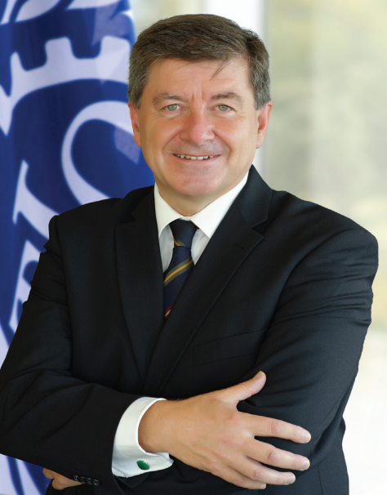
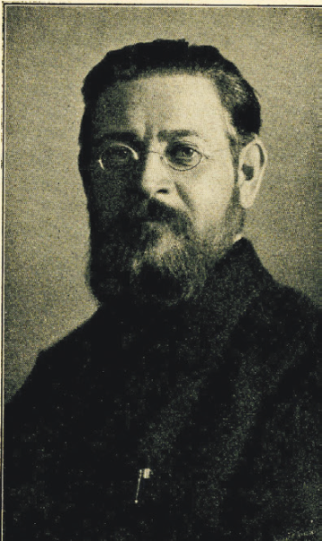
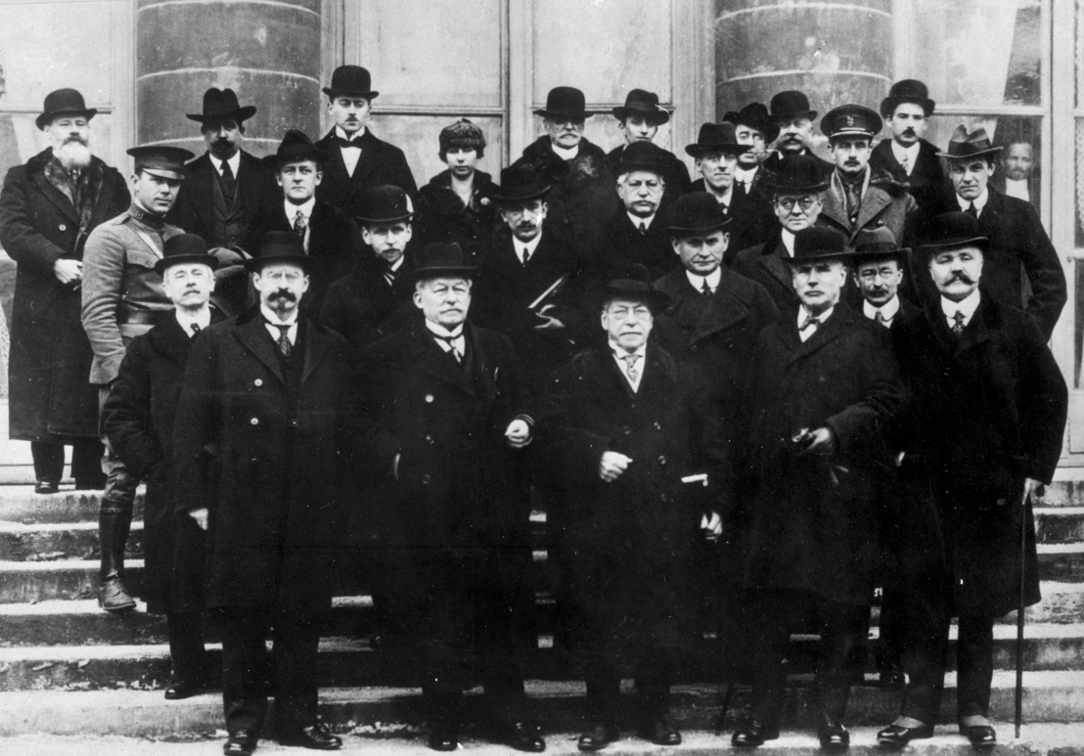
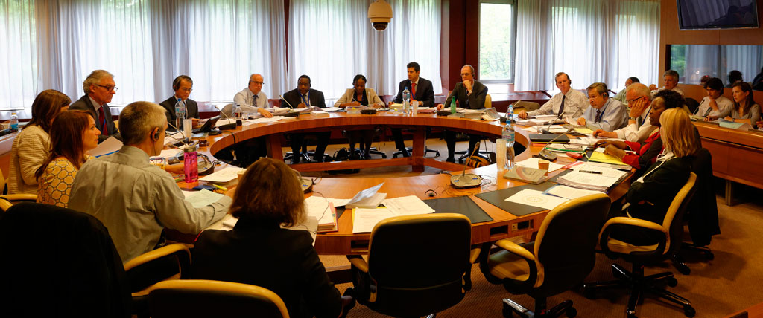
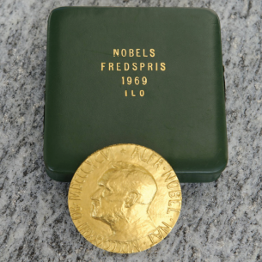
Výbor pro svobodu sdružování Správní rady Mezinárodní organizace práce
Albert Thomas 1919 – Guy Ryder 2019
1919 Versailles přípravná komise k založení MOP

Slide 19
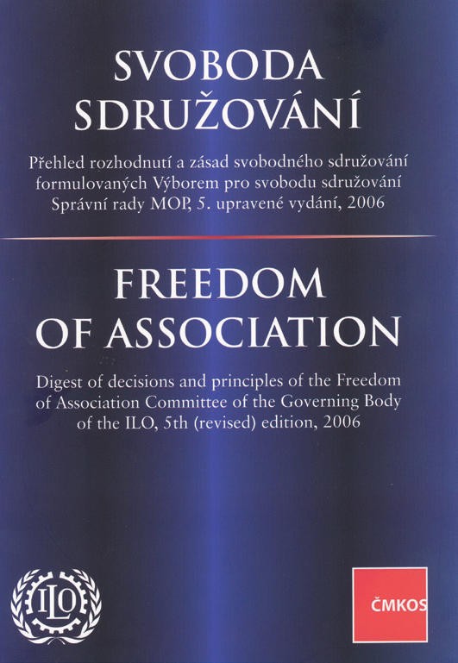
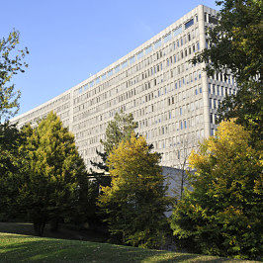
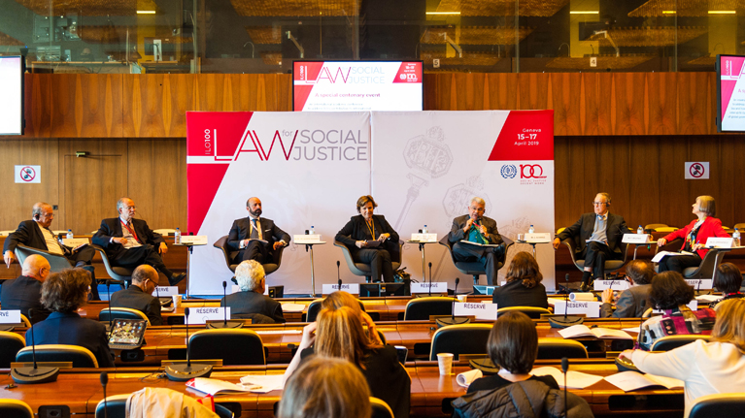

Slide 20
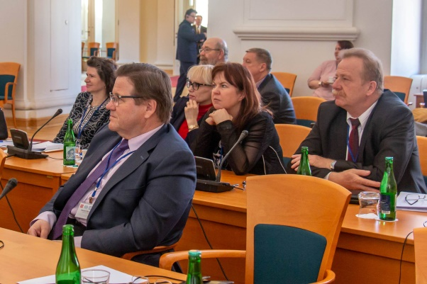
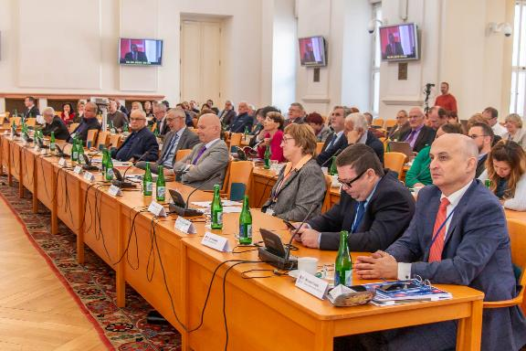
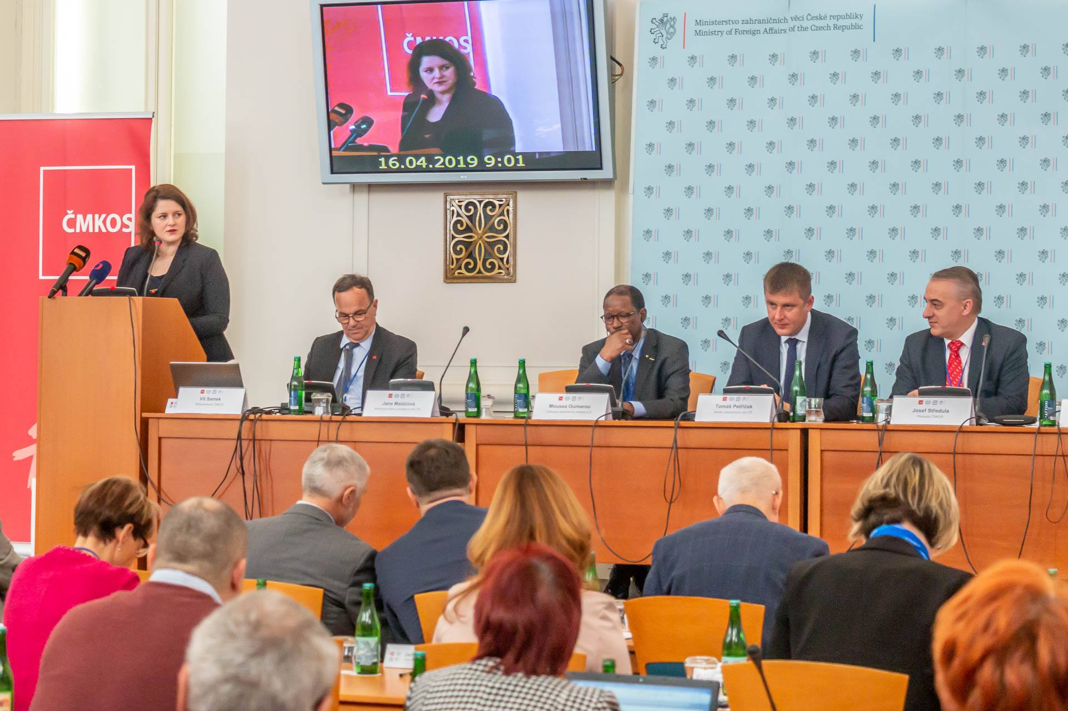
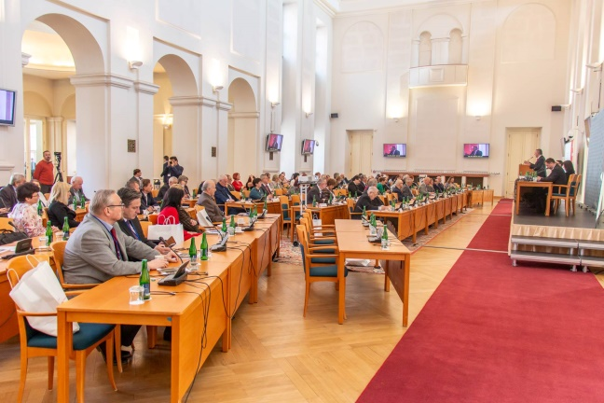
Konference ke100. výročí MOP
Černínský, palác, Praha
16. dubna 2019

Slide 21
Úmluvy MOP ratifikované Českou republikou svoboda sdružování a kolektivní vyjednávání
Číslo úmluvy | Název | Rok přijetí | Datum předání ratifikačních listin ČSR/ČSSR/ ČSFR/ČR | Vyhlášení ve Sbírce zákonů /Sbírce mezinárodních smluv | Poznámka
087 | o svobodě sdružování a ochraně práva odborově se organizovat | 1948 | 21. 1. 1964 | 489/1990 Sb. | K ratifikaci byl dán souhlas Parlamentu
098 | o provádění zásad práva organizovat se a kolektivně vyjednávat | 1949 | 21. 1. 1964 | 470/1990 Sb. | K ratifikaci byl dán souhlas Parlamentu
135 | o ochraně zástupců pracovníků v podniku a úlevách, které jim mají být poskytnuty | 1971 | 9. 10. 2000 | 108/2001 Sb. m. s. | K ratifikaci byl dán souhlas Parlamentu
144 | o trojstranných poradách na podporu provádění mezinárodních pracovních norem | 1976 | 9. 10. 2000 | 109/2001 Sb. m. s. | K ratifikaci byl dán souhlas Parlamentu
154 | o podpoře kolektivního vyjednávání | 1981 | 6. 12. 2017 | 54/2018 Sb. m. s. | K ratifikaci byl dán souhlas Parlamentu

Slide 22
Úmluva o svobodě sdružování a ochraně práva odborově se organizovat, č. 87 (1948)
Čl. 2
Pracovníci a zaměstnavatelé bez jakéhokoliv rozdílu mají právo bez předchozího schválení ustavovat organizace podle vlastní volby, jakož i stát se členy takových organizací, a to za jediné podmínky, že se podřídí stanovám těchto organizací.
Čl. 3
Organizace pracovníků a zaměstnavatelů mají právo vypracovávat své stanovy a pravidla, zcela svobodně volit své zástupce, organizovat svoji správu a činnost a formulovat svůj program.
Veřejné orgány se zdrží jakéhokoliv zásahu, který by omezoval toto právo nebo zabraňoval jeho zákonnému vykonávání.

Slide 23
Úmluva o svobodě sdružování a ochraně práva odborově se organizovat, č. 87 (1948)
Čl. 2
Pracovníci a zaměstnavatelé bez jakéhokoliv rozdílu mají právo bez předchozího schválení ustavovat organizace podle vlastní volby, jakož i stát se členy takových organizací, a to za jediné podmínky, že se podřídí stanovám těchto organizací.
Čl. 3
1. Organizace pracovníků a zaměstnavatelů mají právo vypracovávat své stanovy a pravidla, zcela svobodně volit své zástupce, organizovat svoji správu a činnost a formulovat svůj program.
2. Veřejné orgány se zdrží jakéhokoliv zásahu, který by omezoval toto právo nebo zabraňoval jeho zákonnému vykonávání.

Slide 24
Úmluva o svobodě sdružování a ochraně práva odborově se organizovat, č. 87 (1948)
Čl. 4
Organizace pracovníků nebo zaměstnavatelů nepodléhají rozpuštění nebo pozastavení činnosti administrativní cestou.
Čl. 7
Nabytí statutu právnické osoby organizacemi pracovníků nebo zaměstnavatelů, jejich federacemi a konfederacemi nemůže být podřízeno takovým podmínkám, které by omezovaly provádění ustanovení výše uvedených článků 2, 3 a 4.

Slide 25
Úmluva o provádění zásad práva organizovat se a kolektivně vyjednávat, č. 98 (1949)
Čl. 2
1. Organizace pracovníků a zaměstnavatelů požívají při ustavování, činnosti nebo správě svých organizací náležité ochrany proti jakémukoli zasahování jedněch do záležitostí druhých, ať již přímému či prostřednictvím zástupců nebo členů.
Čl. 4
Tam, kde je to nutné, budou přijata opatření přiměřená vnitrostátním podmínkám pro povzbuzení a podporování co nejširšího rozvoje a využití metody dobrovolného vyjednávání mezi zaměstnavateli a organizacemi zaměstnavatelů na jedné straně a organizacemi pracovníků na druhé straně, tak, aby byly upraveny podmínky zaměstnání pomocí kolektivních smluv.

Slide 26
Úmluva o ochraně zástupců pracovníků v podniku a úlevách, které jim mají být poskytnuty, č. 135 (1971)
Čl. 1
Zástupci pracovníků v podniku mají požívat účinné ochrany proti všem opatřením, která by je mohla poškozovat, včetně propuštění, a jež by byla motivována jejich postavením nebo činností jako zástupců pracovníků, jejich členstvím v odborech nebo účastí na odborářské činnosti, pokud jednají podle platných zákonů, kolektivních smluv nebo jiných smluvních úprav.
Čl. 2
Zástupcům pracovníků budou v podniku poskytnuty takové materiální možnosti, které jim umožní rychle a účinně vykonávat jejich funkci.
V tomto směru je nutné přihlížet k charakteristickým rysům systému pracovních vztahů v zemi a k potřebám, velikosti a možnostem příslušného podniku.
Poskytnutí takových materiálních možností nemá být na překážku výkonnému chodu příslušného podniku.

Slide 27
Článek 20 Listiny základních práv a svobod
(1) Právo svobodně se sdružovat je zaručeno. Každý má právo spolu s jinými se sdružovat ve spolcích, společnostech a jiných sdruženích.
(2) Občané mají právo zakládat též politické strany a politická hnutí a sdružovat se v nich.
(3) Výkon těchto práv lze omezit jen v případech stanovených zákonem, jestliže to je v demokratické společnosti nezbytné pro bezpečnost státu, ochranu veřejné bezpečnosti a veřejného pořádku, předcházení trestným činům nebo pro ochranu práv a svobod druhých.
(4) Politické strany a politická hnutí, jakož i jiná sdružení jsou odděleny od státu.

Slide 28
Článek 27 Listiny základních práv a svobod
(1) Každý má právo svobodně se sdružovat s jinými na ochranu svých hospodářských a sociálních zájmů.
(2) Odborové organizace vznikají nezávisle na státu. Omezovat počet odborových organizací je nepřípustné, stejně jako zvýhodňovat některé z nich v podniku nebo v odvětví.
(3) Činnost odborových organizací a vznik a činnost jiných sdružení na ochranu hospodářských a sociálních zájmů mohou být omezeny zákonem, jde-li o opatření v demokratické společnosti nezbytná pro ochranu bezpečnosti státu, veřejného pořádku nebo práv a svobod druhých.
(4) Právo na stávku je zaručeno za podmínek stanovených zákonem; toto právo nepřísluší soudcům, prokurátorům, příslušníkům ozbrojených sil a příslušníkům bezpečnostních sborů.

Slide 29
Občanský zákoník č. 89/2012 Sb.
§ 3025
Ustanovení tohoto zákona o právnických osobách a spolku se použijí na odborové organizace a organizace zaměstnavatelů přiměřeně jen v tom rozsahu, v jakém to neodporuje jejich povaze zástupců zaměstnanců a zaměstnavatelů podle mezinárodních smluv, kterými je Česká republika vázána a které upravují svobodu sdružování a ochranu práva svobodně se sdružovat.
Odborová organizace a organizace zaměstnavatelů vznikají dnem následujícím po dni, v němž bylo doručeno příslušnému orgánu veřejné moci oznámení o jejich založení; to platí obdobně, pokud dochází ke změně nebo zániku odborové organizace.

Slide 30
Občanský zákoník č. 89/2012 Sb.
§ 3045
Sdružení podle zákona č. 83/1990 Sb., o sdružování občanů, ve znění pozdějších předpisů, se považují za spolky podle tohoto zákona. Sdružení má právo změnit svoji právní formu na ústav nebo sociální družstvo podle jiného zákona.
Organizační jednotky sdružení způsobilé jednat svým jménem podle zákona č. 83/1990 Sb., o sdružování občanů, ve znění pozdějších předpisů, se považují za pobočné spolky podle tohoto zákona. Statutární orgán hlavního spolku podá do tří let ode dne nabytí účinnosti tohoto zákona návrh na zápis pobočného spolku, jinak posledním dnem této lhůty právní osobnost pobočného spolku zaniká.
§ 3046
Odborové organizace, organizace zaměstnavatelů včetně organizací mezinárodních a jejich organizační jednotky evidované podle zákona č. 83/1990 Sb., o sdružování občanů, ve znění pozdějších předpisů, se považují za odborové organizace a organizace zaměstnavatelů podle tohoto zákona.

Slide 31
Cpjn 202/2013 Stanovisko občanskoprávního a obchodního kolegia NS ze dne 23. 4. 2014
k výkladu zastoupení účastníka občanského soudního řízení odborovou organizací.
Pro právní postavení odborových organizací je charakteristické, že se - kromě ustanovení čl. 20 a 27 Listiny základních práv a svobod (vyhlášené pod č. 2/1993 Sb. a změněné ústavním zákonem č. 162/1998 Sb.) a Listiny základních práv Evropské unie (za podmínek stanovených v čl. 51 a násl. této listiny) - řídí především mezinárodními smlouvami, které upravují svobodu sdružování a ochranu práva svobodně se sdružovat a které jsou součástí českého právního řádu (a ve smyslu čl. 10 Ústavy mají "přednost před zákonem"); jde zejména o
Úmluvu o ochraně lidských práv a základních svobod ze dne 4. 11. 1950 a na ni navazující protokoly (uveřejněna sdělením č. 209/1992 Sb.),
Mezinárodní pakt o občanských a politických právech (uveřejněn pod č. 120/1976 Sb.),
Mezinárodní pakt o hospodářských, sociálních a kulturních právech (uveřejněn pod č. 120/1976 Sb.), Evropskou sociální chartu ze dne 18. 10. 1961 (uveřejněna pod č. 14/2000 Sb. m. s.),
Úmluvu Mezinárodní organizace práce č. 87 o svobodě sdružování a ochraně práva odborově se organizovat ze dne 9. 7. 1948 (uveřejněna pod č. 489/1990 Sb.) a
Úmluvu Mezinárodní organizace práce č. 98 o provádění zásad práva organizovat se a kolektivně vyjednávat ze dne 1. 7. 1949 (uveřejněna pod č. 470/1990 Sb.).
Ustanoveními občanského zákoníku (zákona č. 89/2012 Sb.) o právnických osobách a spolcích se odborové organizace řídí (srov. též § 3025 odst. 1 obč. zák.) jen subsidiárně (v rozsahu, v jakém nelze použít mezinárodní smlouvy) a přiměřeně (v rozsahu, v jakém to neodporuje povaze odborových organizací).

Slide 32
Cpjn 202/2013 Stanovisko občanskoprávního a obchodního kolegia NS ze dne 23. 4. 2014 k výkladu zastoupení účastníka občanského soudního řízení odborovou organizací.
Rozhodne-li se sdružení osob, zapsané ve spolkovém rejstříku jako odborová organizace, že převezme zastoupení svého člena v občanském soudním řízení ve smyslu ustanovení § 26 odst. 1 a 6 o. s. ř., je z uvedeného zřejmé, že soud při zkoumání podmínek pro výkon této její zástupčí činnosti nesmí (není oprávněn) posuzovat ani to, jaké jsou skutečné zájmy sdružení, ani okolnost, jaká naplňuje kritéria činnosti odborových organizací. Směrodatná je tu pouze skutečnost, že jde o právnickou osobu, která byla zapsána do spolkového rejstříku jako odborová organizace; jakékoliv další zkoumání jejího právního postavení nebo vyšetřování jí vykonávaných činností by představovalo nepřípustné zásahy do právního postavení odborových organizací, upraveného, zaručeného a garantovaného zejména výše uvedenými mezinárodními smlouvami a právním řádem České republiky.

Slide 33
Zákon č. 304/2013 Sb., o veřejných rejstřících právnických
a fyzických osob
.
§ 121
Odborová organizace, mezinárodní odborová organizace, organizace zaměstnavatelů a mezinárodní organizace zaměstnavatelů vznikají dnem následujícím po dni, v němž bylo doručeno rejstříkovému soudu oznámení o založení této právnické osoby; to platí obdobně, pokud dochází ke změně nebo zániku odborové organizace.
(2) Rejstříkový soud provede zápis do 5 pracovních dnů.
(3) Ustanovení části první hlavy II, částí druhé a třetí se na zápis vzniku odborové organizace, mezinárodní odborové organizace, organizace zaměstnavatelů a mezinárodní organizace zaměstnavatelů nepoužijí.
(4) Návrh na zápis změny a na výmaz právnické osoby podle odstavce 1 lze podat pouze na formuláři, jehož náležitosti stanoví vyhláškou Ministerstvo spravedlnosti.
(5) Odborová organizace má právo na zápis svého sídla do veřejného rejstříku podle sídla zaměstnavatele, u kterého působí, nebo jeho části, u které působí.

Slide 34
Zákon č. 304/2013 Sb., o veřejných rejstřících právnických
a fyzických osob
.
§ 122
Zapsaná osoba přizpůsobí do 6 měsíců ode dne nabytí účinnosti tohoto zákona zapsaný stav stavu požadovanému tímto zákonem, ledaže se jedná o osobu zapsanou do spolkového rejstříku.
(2) Osoba zapsaná do spolkového rejstříku přizpůsobí do 3 let ode dne nabytí účinnosti tohoto zákona zapsaný stav stavu požadovanému tímto zákonem.
(3) Nepřizpůsobí-li zapsaná osoba zapsaný stav stavu požadovanému tímto zákonem ve lhůtě podle odstavců 1 a 2, rejstříkový soud ji k tomu vyzve a stanoví ve výzvě dodatečnou přiměřenou lhůtu ke splnění této povinnosti; uplyne-li dodatečná lhůta marně, soud na návrh rejstříkového soudu nebo osoby, která na tom osvědčí právní zájem, zapsanou osobu zruší a nařídí její likvidaci. Část věty první za středníkem se nevztahuje na odborové organizace, mezinárodní odborové organizace, organizace zaměstnavatelů a mezinárodní organizace zaměstnavatelů.

Slide 35
Zákon č. 262/2006 Sb., zákoník práce, ve znění pozdějších předpisů
§ 1
Tento zákon
b) upravuje rovněž právní vztahy kolektivní povahy a podporu vzájemných jednání odborových organizací a organizací zaměstnavatelů. Právní vztahy kolektivní povahy a podpora vzájemných jednání odborových organizací a organizací zaměstnavatelů, které souvisejí s výkonem závislé práce, jsou vztahy pracovněprávními.

Slide 36
§ 320 ZP
Návrhy zákonů a návrhy ostatních právních předpisů týkajících se důležitých zájmů pracujících, zejména hospodářských, výrobních, pracovních, mzdových, kulturních a sociálních podmínek, se projednávají s příslušnými odborovými organizacemi a příslušnými organizacemi zaměstnavatelů.
(2) Ústřední správní úřady, které vydávají prováděcí pracovněprávní předpisy, činí tak po jejich projednání s příslušnou odborovou organizací a s příslušnou organizací zaměstnavatelů.
(3) Příslušné státní orgány projednávají s odborovými organizacemi otázky týkající se pracovních a životních podmínek zaměstnanců a poskytují odborovým organizacím potřebné informace.
(4) Odborové organizace jednající v pracovněprávních vztazích za zaměstnance státu, příspěvkových organizací, státních fondů a územních samosprávných celků mají právo zejména
a) jednat a zaujmout stanoviska k návrhům ve věcech podmínek zaměstnávání zaměstnanců a počtu zaměstnanců,
b) podávat návrhy, jednat a zaujmout stanoviska k návrhům ve věcech zlepšení podmínek výkonu práce a odměňování.

Slide 37
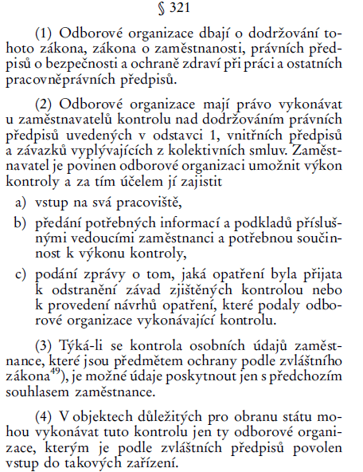
§ 321
Odborové organizace dbají o dodržování tohoto zákona, zákona o za-městnanosti, právních předpisů o bez- pečnosti a ochraně zdraví při práci a ostatních pracovněprávních předpisů.
§ 320a
Příspěvek odborovým organizacím a organizacím zaměstnavatelů na podporu vzájemných jednání na celostátní nebo krajské úrovni, která se týkají důležitých zájmů pracujících, zejména hospodář- ských, výrobních, pracovních, mzdových a sociálních podmínek, hradí stát na základě dohody v Radě hospodářské a sociální dohody.".

Slide 38
§ 322
Odborové organizace mají právo vykonávat kontrolu nad stavem bezpečnosti a ochrany zdraví při práci u jednotlivých zaměstnavatelů. Zaměstnavatel je povinen odborové organizaci umožnit výkon kontroly a za tím účelem jí
a) zajistit možnost prověření toho, jak zaměstnavatel plní své povinnosti v péči o bezpečnost a ochranu zdraví při práci a zda soustavně vytváří podmínky pro bezpečnou a zdraví neohrožující práci,
b) zajistit možnost pravidelně prověřovat pracoviště a zařízení zaměstnavatelů pro zaměstnance a kontrolovat hospodaření zaměstnavatelů s osobními ochrannými pracovními prostředky,
c) zajistit možnost prověření toho, zda zaměstnavatel řádně vyšetřuje pracovní úrazy,
d) zajistit možnost účastnit se zjišťování příčin pracovních úrazů a nemocí z povolání, popřípadě je objasňovat,
e) umožnit zúčastňovat se jednání o otázkách bezpečnosti a ochrany zdraví při práci.
(2)Náklady vzniklé výkonem kontroly nad bezpečností a ochranou zdraví při práci, včetně nákladů na školení k prohloubení kvalifikace svazových inspektorů bezpečnosti práce pověřených výkonem této kontroly hradí stát na základě dohody s odborovou organizací.

Slide 39
Cpjn 202/2013 Stanovisko občanskoprávního a obchodního kolegia Nejvyššího soudu ze dne 23. 4. 2014
k výkladu zastoupení účastníka občanského soudního řízení odborovou organizací.
Každé sdružení osob, které bylo zapsáno do spolkového rejstříku jako odborová organizace, je v občanském soudním řízení oprávněno na základě plné moci zastupovat účastníka řízení, který je jeho členem obdobně to platí, jde-li o pobočnou organizaci odborové organizace, která má právní osobnost. Soud neumožní zastoupení účastníka řízení odborovou organizací (pobočnou organizací odborové organizace) jen tehdy, týká-li se spor nebo jiná právní věc "vztahů mezi podnikateli vyplývajících z jejich podnikatelské činnosti" nebo je-li v řízení předepsáno povinné zastoupení advokátem nebo notářem - rozhodnutí o tom se nevydává.

Slide 40
ČMKOS
největší odborová organizace v České republice, vznikla v dubnu 1990
dobrovolná, otevřená, nezávislá, demokratická konfederace odborových svazů
sdružuje 30 odborových svazů s cca 300 000 členů
poslání: ochrana lidských práv a obrana hospodářských a sociálních zájmů zaměstnanců
Od května 1990 členem International Trade Union Confederation (ITUC)
Od prosince 1995 je členem European Trade Union Confederation (ETUC)
Od dubna 1996 členem Trade Union Advisory Committee to the OECD (TUAC)

Slide 41
Orgány ČMKOS
Sjezd ČMKOS - 7. sjezd byl v dubnu 2018
nejvyšší orgán svolávaný každé čtyři roky, který schvaluje Program,
Sněm ČMKOS - příští bude 2. června 2020
nejvyšší orgán mezi sjezdy svolávaný dvakrát ročně, jehož delegáti jsou voleni podle počtu členů OS
Rada ČMKOS - příští bude 16. března 2020
výkonný orgán ČMKOS (zasedá nejméně jednou měsíčně) složený z předsedy ČMKOS, jejích místopředsedů a předsedů sdružených OS
Vedení ČMKOS - příští bude 6. března 2019
statutární orgán ČMKOS složený z předsedy ČMKOS a jejích místopředsedů řídící operativně činnost konfederace
Regionální rady odborových svazů sdružených v ČMKOS (14 RROS)
Revizní komise ČMKOS složená z 5 členů
Legislativní rada ČMKOS složená z 22 členů
Výbor pro rovné příležitosti mužů a žen ČMKOS
Rada mladých ČMKOS
Asociace důchodců - odborářů ČMKOS

Slide 42
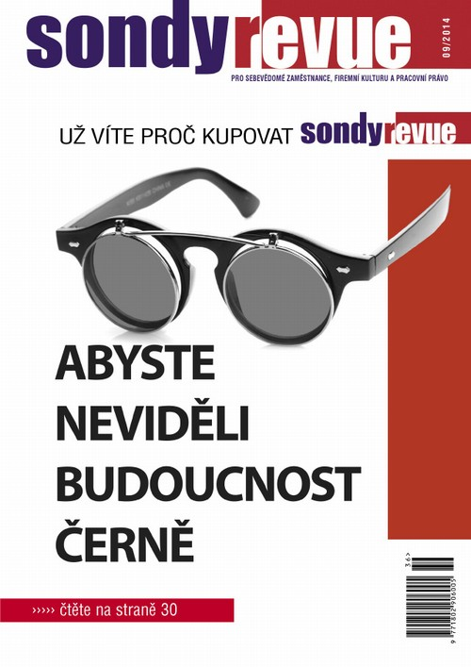
Odborná oddělení ČMKOS
Právní a sociálně ekonomické oddělení
Makroekonomické oddělení
Oddělení pro rozvoj lidských zdrojů a projektové aktivity
Oddělení evropských a mezinárodních vztahů
Centrum pro bezpečnost a ochranu zdraví při práci
Finanční oddělení
Technicko-organizační oddělení
Studijně dokumentační středisko
Regionální právní poradenství
Revue Sondy, časopis věnovaný sociálním otázkám

Slide 43
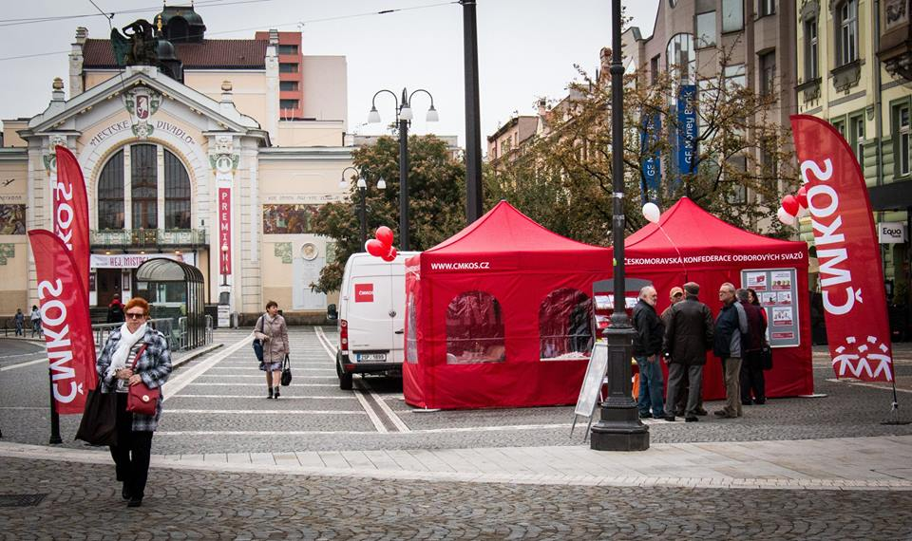
Odborové svazy sdružené v ČMKOS
OS pracovníků hornictví, geologie a naftového průmyslu
OS KOVO
OS ECHO
OS STAVBA ČR
Vysokoškolský OS
OS pracovníků dřevozpracujících odvětví, lesního a vodního hospodářství v ČR
OS pracovníků textilního, oděvního a kožedělného průmyslu Čech a Moravy
OS UNIOS
Nezávislý OS pracovníků potravinářského průmyslu a příbuzných odvětví Čech a Moravy
OS zaměstnanců poštovních, telekomunikačních a novinových služeb
UNIE zaměstnanců obchodu, logistiky a služeb
OS státních orgánů a organizací
OS pracovníků peněžnictví a pojišťovnictví
OS zdravotnictví a sociální péče ČR
Českomoravský OS pracovníků školství
Českomoravský OS pohostinství, hotelů a cestovního ruchu

Slide 44
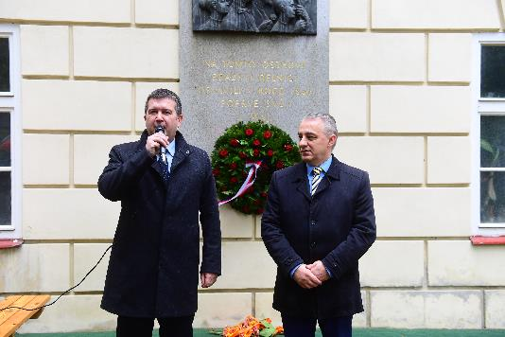
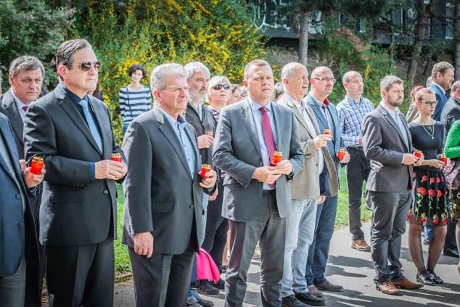
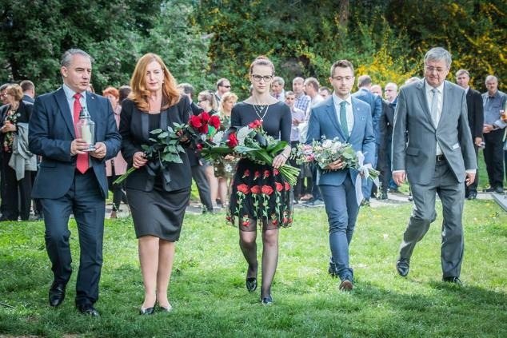
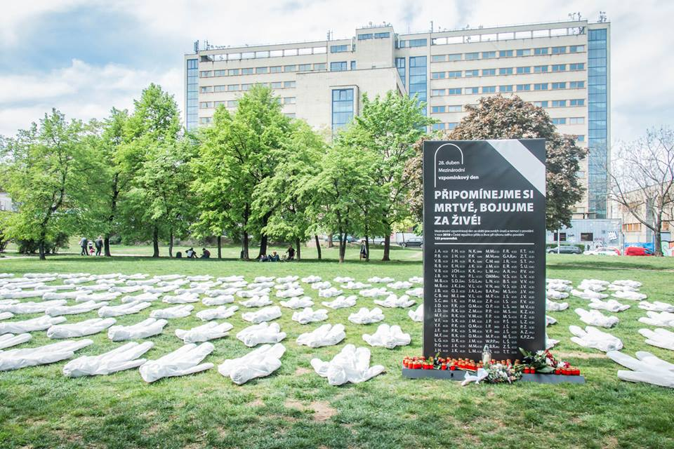
Odborové svazy sdružené v ČMKOS
Českomoravský OS civilních zaměstnanců armády
ČROS hasičů
OS dopravy
OS pracovníků vědy a výzkumu
OS pracovníků výrobních a účelových organizací kultury
OS zaměstnanců letectví
OS pracovníků kultury a ochrany přírody
OS pracovníků kulturních zařízení
Herecká asociace
OS pracovníků knihoven
UNIE odborový svaz profesionálních zpěváků ČR
Unie - profesní a odborový svaz orchestrálních hudebníků ČR
Severočeské sdružení odborových organizací důlního průmyslu
Aliance drážního provozu
OS Jednota tlumočníků a překladatelů
OS Média

